Slide 1



Análise da comunicação das prefeituras do Brasil e a relação com o aumento da COVID-19
IN DATA WE TRUST

Slide 2
Equipe
Osmary Camila Bortoncello Glober | Jackson Cardoso
Mestrado em Computação Aplicada | Mestrado em Computação Aplicada
Visão Computacional e Reconhecimento de Padrões em Imagens | Sistemas de Informação
UTFPR | UTFPR

Slide 3

Descrição
O presente trabalho pretende extrair dados dos perfis das prefeituras do Brasil na rede social Twitter, focando nas capitais e comparar com o número de casos por município, analisando se a comunicação feita pelas prefeituras têm alguma relação no aumento de casos da COVID-19.

Slide 4



Contextualização
Pandemia decorrente da COVID-19
Prefeituras dos munícipios brasileiros
Ciência de dados aplicada à COVID-19

Slide 5
Objetivos
Obter dados dos perfis da rede social Twitter das top 100 cidades com maior número de óbitos acumulados decorrentes da COVID-19
Comparar com o número de casos de COVID-19 por município/UF
Verificar se a comunicação feita pelas prefeituras têm alguma relação com o número de casos da COVID-19

Slide 6
Trabalhos Relacionados
(FILHO; COUTINHO, 2020)
Uma Análise de Tweets sobre o Coronavírus
(MELO; FIGUEIREDO, 2020)
A first public dataset from Brazilian twitter and News on COVID-19 in Portuguese
(ORTIZ; BROTAS; MASSARANI, 2020)
Ciência e COVID-19 no Brasil: a repercussão das decisões da OMS no Twitter
(XAVIER; SOUZA, 2020)
Extração e Classificação de Dados Semânticos do Twitter

Slide 7
Fontes de dados
Dados principais obtidos da rede social Twitter
Limite de 3200 tweets por perfil de prefeitura, do tweet mais novo para o antigo
72 mil tweets após a limpeza dos dados
Dados base dos boletins de COVID-19 obtidos por meio do portal Brasil.io
Top 100 municípios com maior número acumulado de óbitos
Destas 100 prefeituras, apenas 90 possuem perfil no twitter
Dados auxiliares obtidos por meio do portal do IBGE (Instituto Brasileiro de Geografia e Estatística)

Slide 8
Descrição dos dados estudados
ID do tweet; data da criação; texto; métricas públicas: quantidade de like; quantidade de retweet; quantidade de reply.
número de casos confirmados; quantidade de óbitos; % letalidade; número de casos confirmados por 100 mil habitantes; quantidade de óbitos por 100 mil habitantes.
população estimada; município; UF; região; capital/cidade.

Slide 9
Perguntas de Pesquisa

Slide 10
1. Prefeituras que fazem mais tweets sobre a COVID-19 tem um número menor de casos confirmados/óbitos?
2. Existe uma diferença de mortalidade/casos confirmados de COVID-19 em cidades que se comunicam mais no Twitter do que aquelas que não se comunicam?
3. Quais os tópicos mais utilizados pelas prefeituras nos tweets quando a pandemia teve o maior número de casos confirmados/óbitos?
4. Quais os tópicos mais utilizados pelas prefeituras nos tweets quando houve a diminuição dos casos confirmados/óbitos?
5. Qual a evolução dos tópicos dos tweets das prefeituras mensalmente e estes tópicos se relacionam com uma alta/baixa de número de casos confirmados de COVID-19?
6. Prefeituras que têm um maior engajamento no Twitter teriam menor número de casos confirmados/óbitos?

Slide 11
Resultados da Pesquisa

Slide 12
1. Prefeituras que fazem mais tweets sobre a COVID-19 tem um número menor de casos confirmados/óbitos?
Notes:
Hipótese: Quando as prefeituras utilizam o twitter como uma ferramenta de comunicação efetiva contra COVID-19 compartilhando medidas de prevenção e informações sobre a doença, isto leva a diminuição dos casos confirmados/mortes.

Slide 13
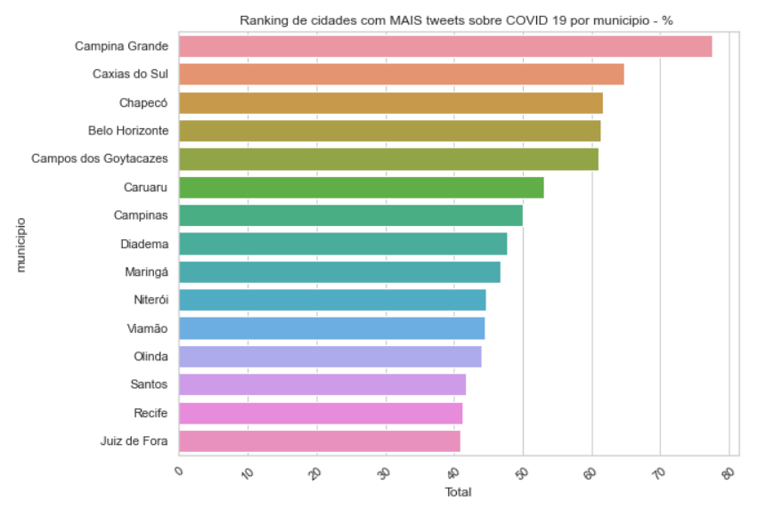
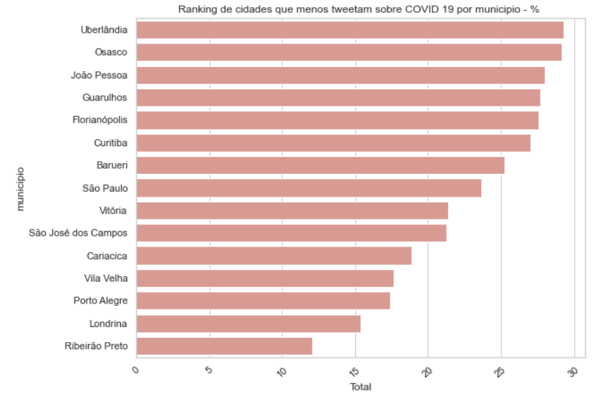
1. Prefeituras que fazem mais tweets sobre a COVID-19 tem um número menor de casos confirmados/óbitos?

Slide 14
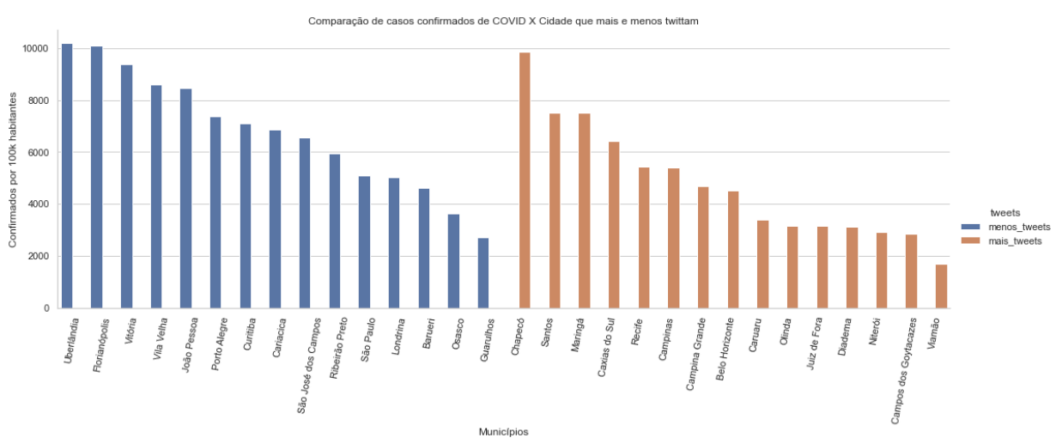
1. Prefeituras que fazem mais tweets sobre a COVID-19 tem um número menor de casos confirmados/óbitos?
Notes:
Há uma queda quando tem bastante tweets e tende a ser igual no numero de óbitos.

Slide 15
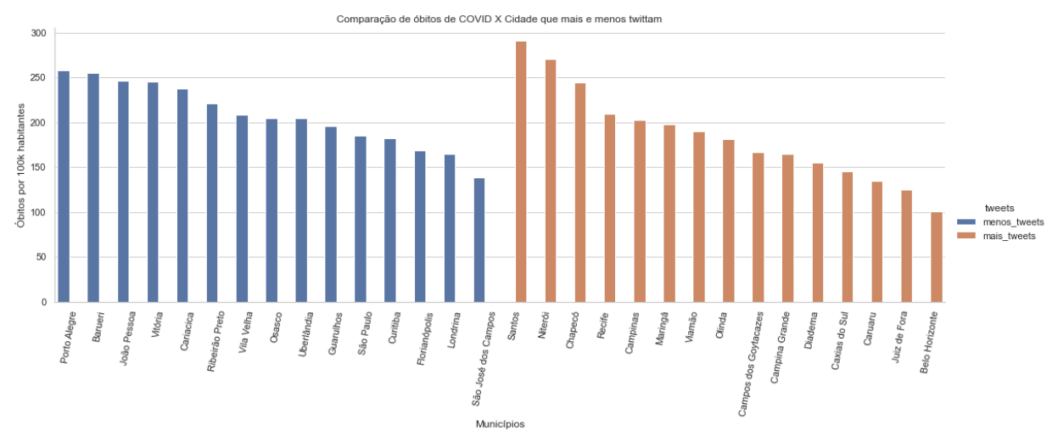
1. Prefeituras que fazem mais tweets sobre a COVID-19 tem um número menor de casos confirmados/óbitos?

Slide 16
2. Existe uma diferença de mortalidade/casos confirmados de COVID-19 em cidades que se comunicam mais no Twitter do que aquelas que não se comunicam?
Notes:
Hipótese: As prefeituras que possuem uma taxa de mortalidade/casos confirmados utilizam o twitter de maneira eficiente na prevenção de casos confirmados/óbitos.

Slide 17
2. Existe uma diferença de mortalidade/casos confirmados de COVID-19 em cidades que se comunicam mais no Twitter do que aquelas que não se comunicam?
Dos 100 municípios que estamos comparando 10 deles não possuem conta no twitter:
Santo André - SP
Aparecida de Goiânia - GO
Contagem - MG
Piracicaba - SP
Guarujá - SP
Rondonópolis - MT
Feira de Santana - BA
Bauru - SP
Caucaia - CE
Teresópolis - RJ

Slide 18
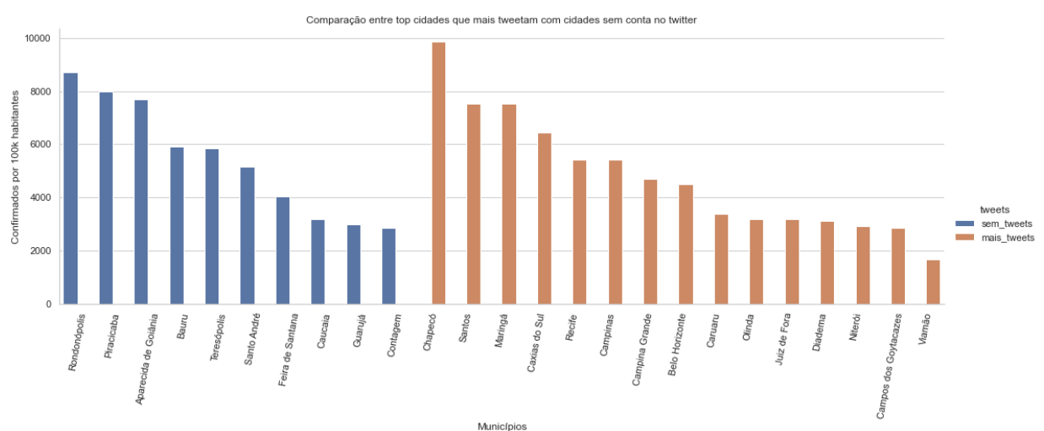
2. Existe uma diferença de mortalidade/casos confirmados de COVID-19 em cidades que se comunicam mais no Twitter do que aquelas que não se comunicam?

Slide 19
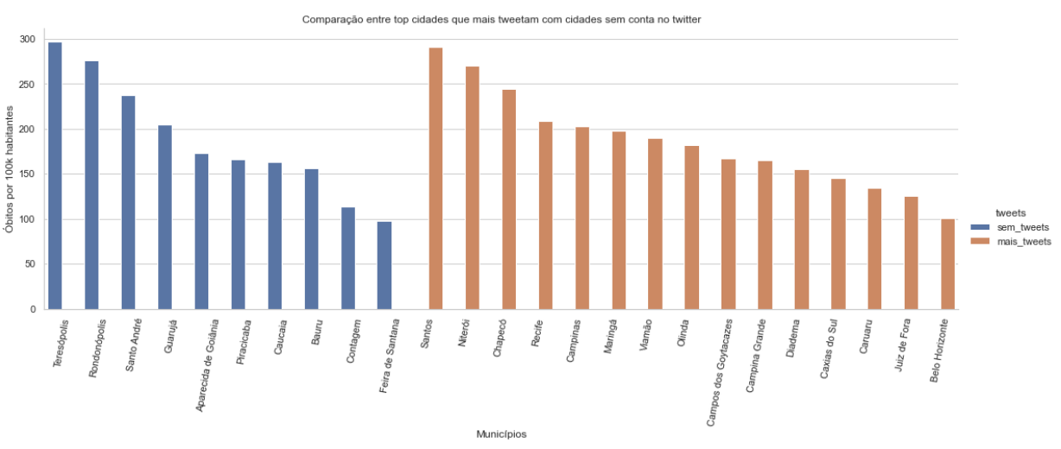
2. Existe uma diferença de mortalidade/casos confirmados de COVID-19 em cidades que se comunicam mais no Twitter do que aquelas que não se comunicam?

Slide 20
3. Quais as palavras mais utilizadas pelas prefeituras nos tweets quando tivemos um aumento no número de casos confirmados/óbitos?
Notes:
Hipótese: Os seguintes termos foram mais utilizados durante o pico da pandemia: álcool em gel, máscara, prevenção, vacina, distanciamento social, lockdown.

Slide 21
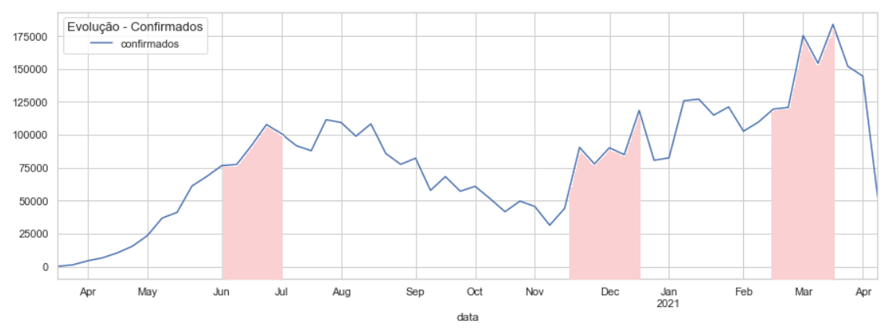
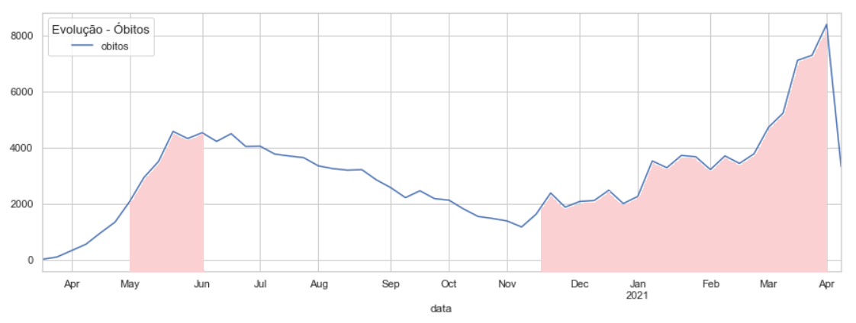
3. Quais as palavras mais utilizadas pelas prefeituras nos tweets quando tivemos um aumento no número de casos confirmados/óbitos?

Slide 22
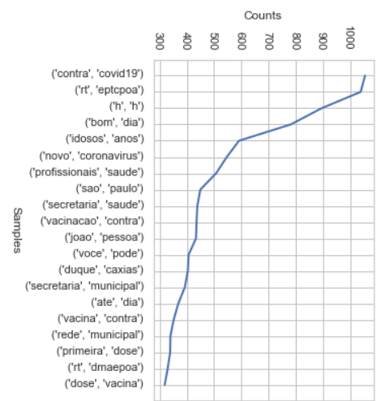
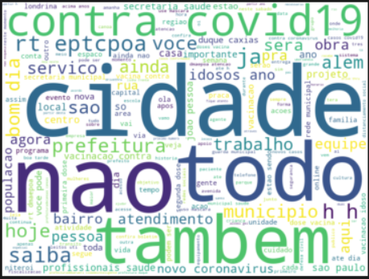
3. Quais as palavras mais utilizadas pelas prefeituras nos tweets quando tivemos um aumento no número de casos confirmados/óbitos?
Palavras utilizadas em geral

Slide 23
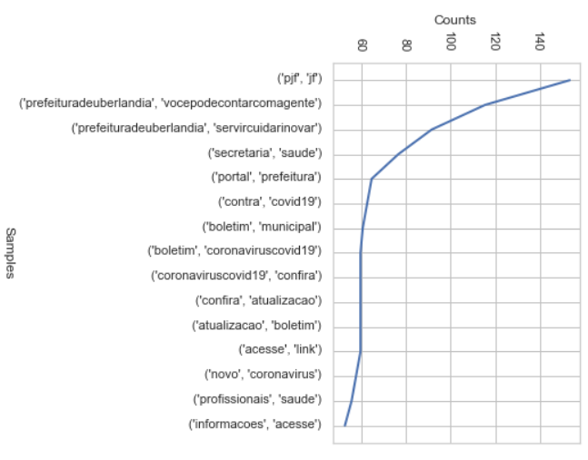
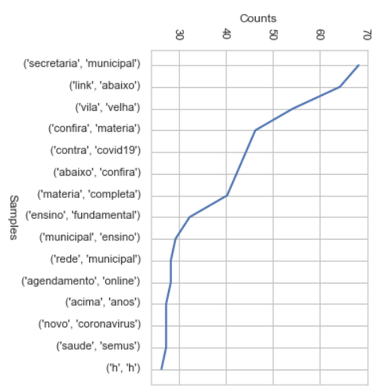
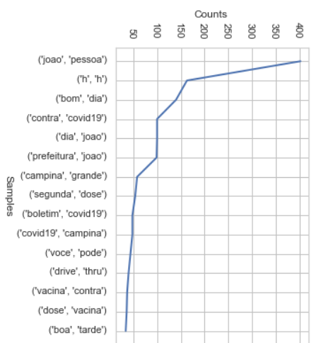
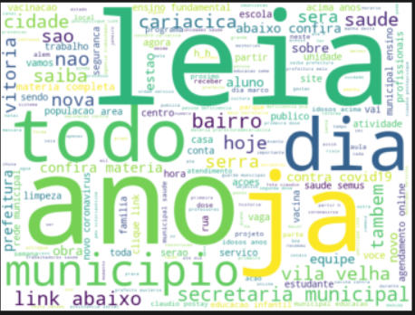
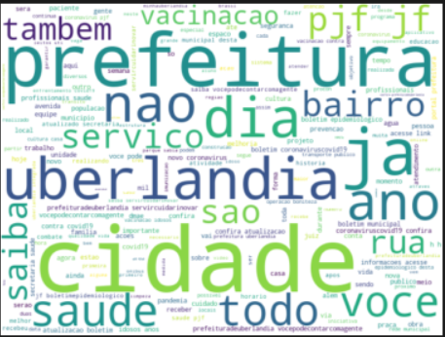
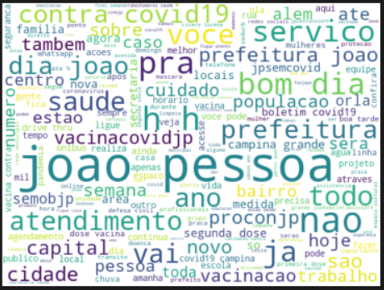
3. Quais as palavras mais utilizadas pelas prefeituras nos tweets quando tivemos um aumento no número de casos confirmados/óbitos?
ES
MG
PB

Slide 24
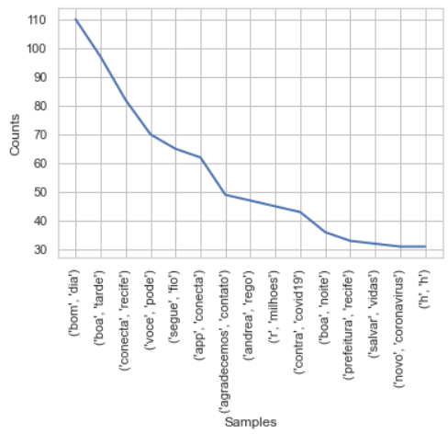
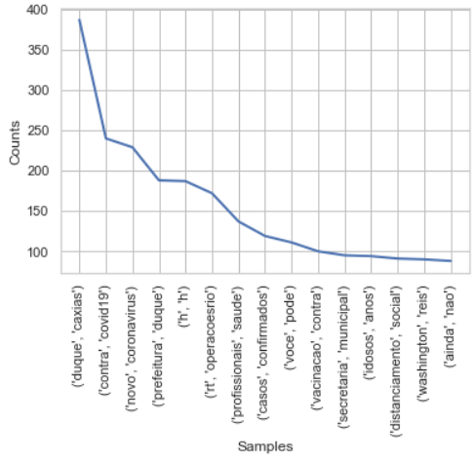
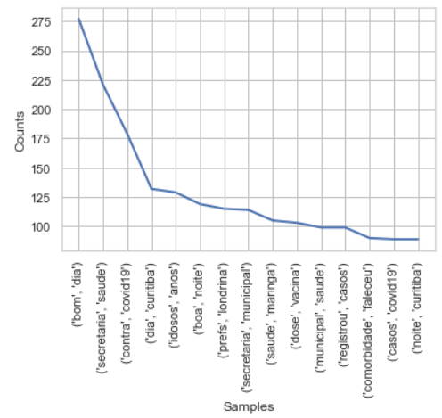
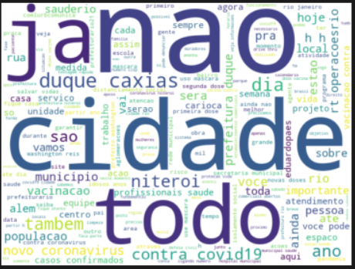
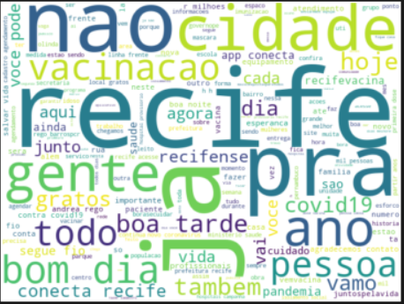
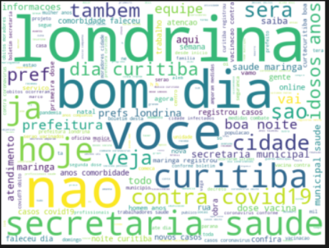
3. Quais as palavras mais utilizadas pelas prefeituras nos tweets quando tivemos um aumento no número de casos confirmados/óbitos?
PE
PR
RJ

Slide 25
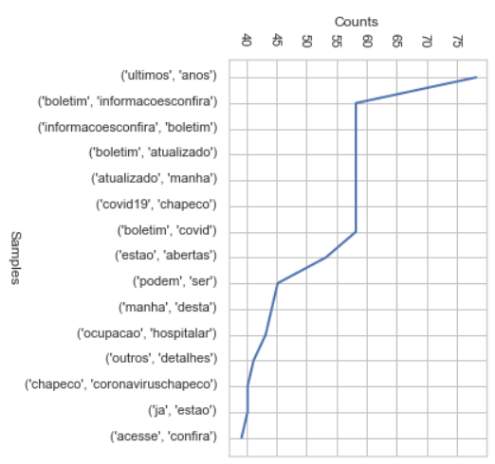
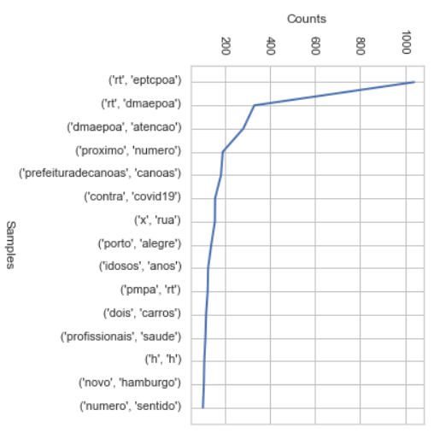
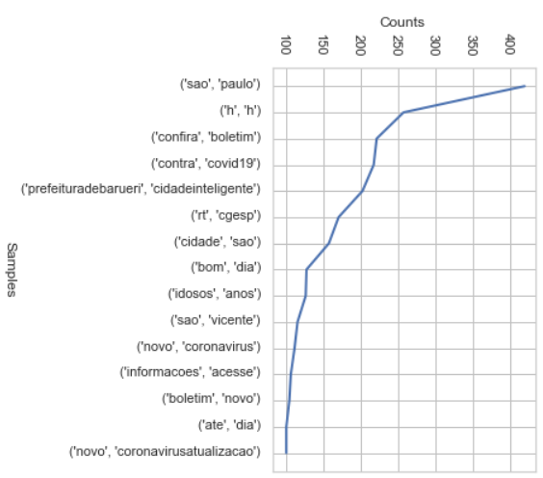
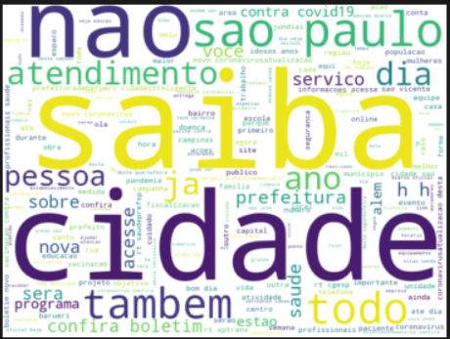
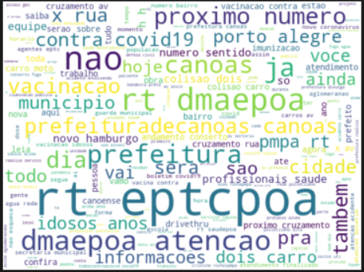
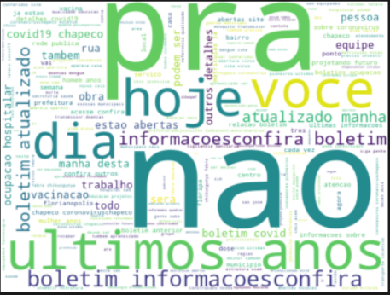
3. Quais as palavras mais utilizadas pelas prefeituras nos tweets quando tivemos um aumento no número de casos confirmados/óbitos?
RS
SC
SP

Slide 26
4. Quais as palavras mais utilizadas pelas prefeituras nos tweets quando houve a diminuição dos casos confirmados/óbitos?
Notes:
Houve permanência das prefeituras nos tweets de prevenção e informação sobre a COVID mesmo após a queda dos casos confirmados/óbitos.

Slide 27
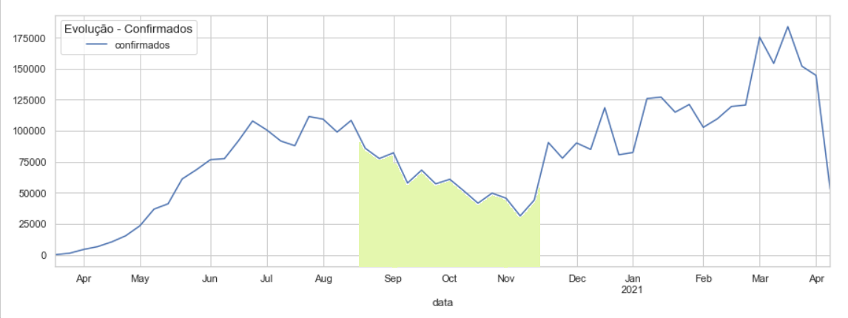
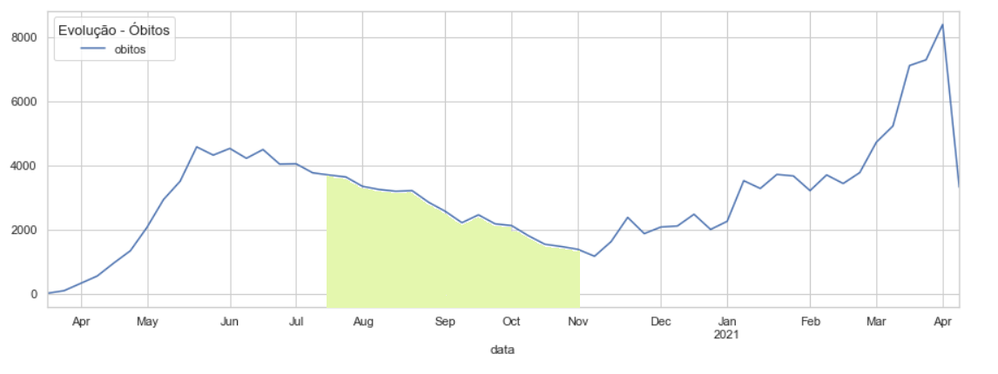
4. Quais as palavras mais utilizadas pelas prefeituras nos tweets quando houve a diminuição dos casos confirmados/óbitos?

Slide 28
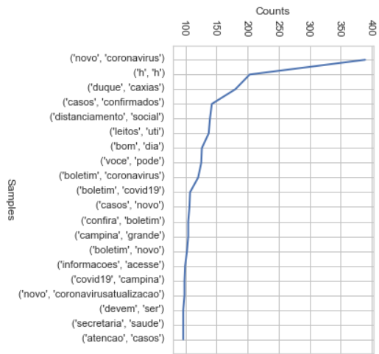
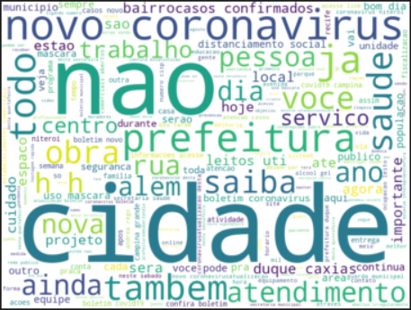
4. Quais as palavras mais utilizadas pelas prefeituras nos tweets quando houve a diminuição dos casos confirmados/óbitos?
Palavras utilizadas em geral

Slide 29
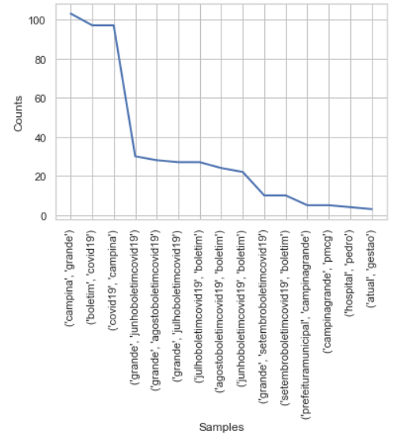
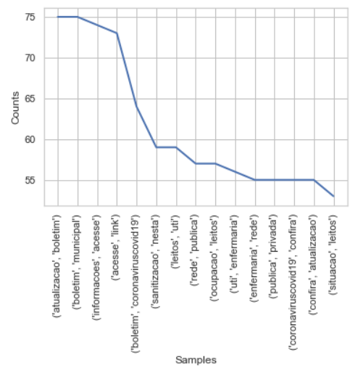
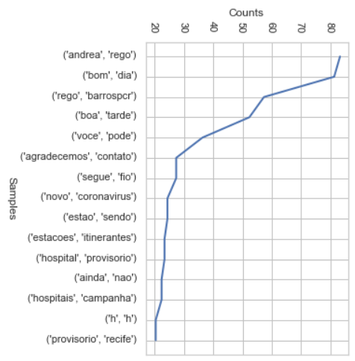
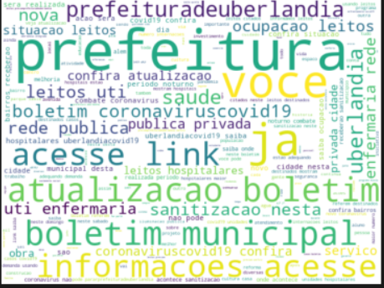
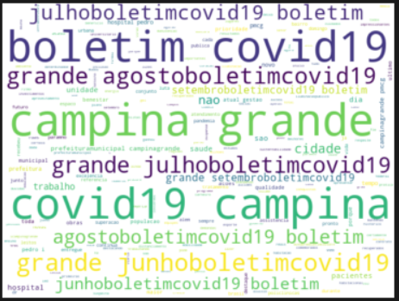
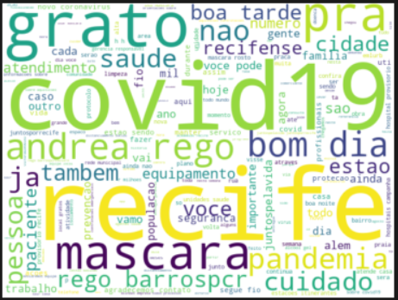
4. Quais as palavras mais utilizadas pelas prefeituras nos tweets quando houve a diminuição dos casos confirmados/óbitos?
MG
PB
PE

Slide 30
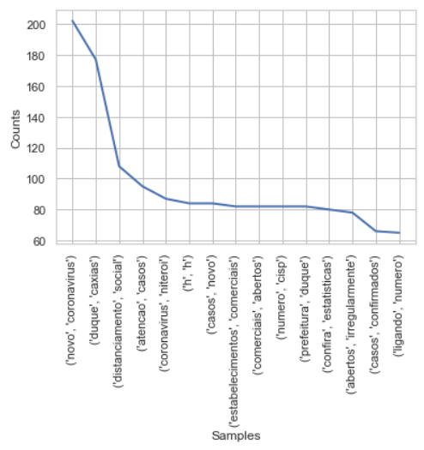
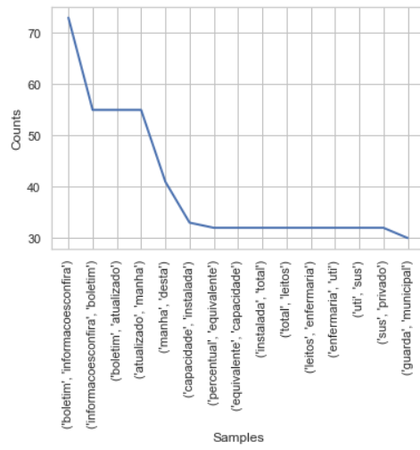
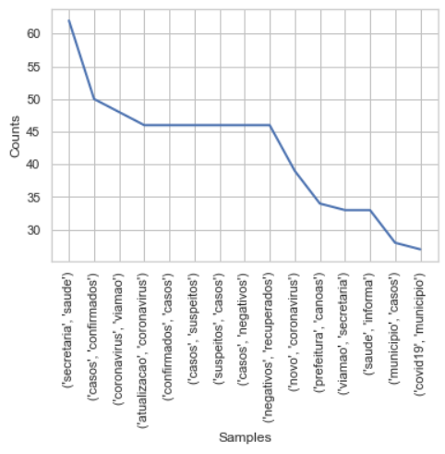
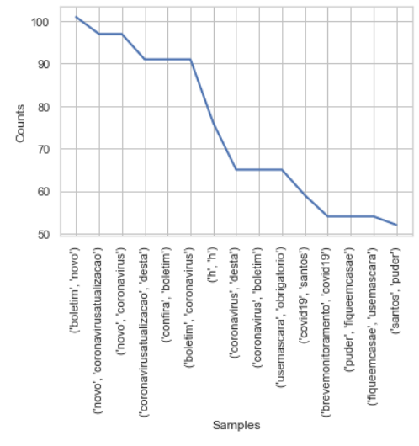
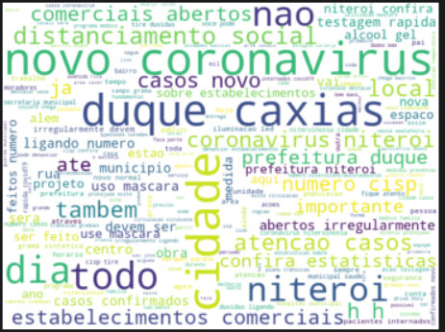
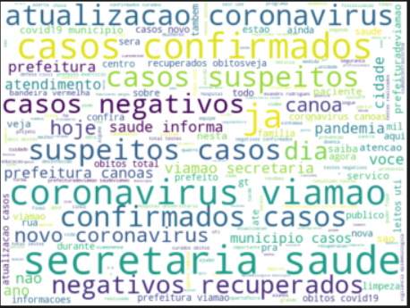
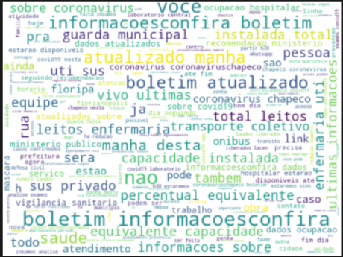
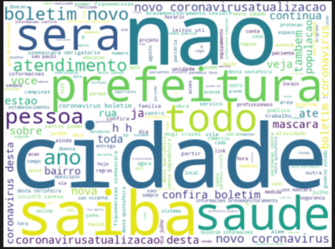
4. Quais as palavras mais utilizadas pelas prefeituras nos tweets quando houve a diminuição dos casos confirmados/óbitos?
RJ
RS
SC
SP

Slide 31
5. Qual a evolução dos tópicos dos tweets das prefeituras mensalmente e estes tópicos se relacionam com uma alta/baixa de número de casos confirmados de COVID-19?
Notes:
Hipótese: prefeituras com mais tópicos relacionados com a COVID-19 tiveram um número de casos confirmados/óbitos menor do que aquelas que não falam sobre covid mes a mes.

Slide 32
Modelo
Implementação de
LSI (latent semantic indexing) na análise temporal de tópicos nos tweets relacionados ou não à COVID-19

Slide 33
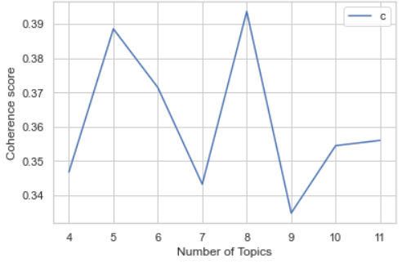
5. Qual a evolução dos tópicos dos tweets das prefeituras mensalmente e estes tópicos se relacionam com uma alta/baixa de número de casos confirmados de COVID-19?
LSI - Tópicos em geral
Número de tópicos: 8
"saud" "nov" "covid19" "nao" "tod" "cas" "vacin" "ser"
"vacin" "dos" "cas" "idos" "vacinaca" "anos" "coronavirus" "h"
"h" "covid19" "saud" "vacin" "coronavirus" "ser" "dia" "nov"
"nao" "h" "nov" "boletim" "coronavirus" "tod" "voc" "pod"
"h" "cas" "saud" "nao" "prefeitur" "coronavirus" "nov" "municipal"
"nov" "saud" "dia" "h" "rt" "covid19" "tod" "ser"
"nov" "pod" "tod" "voc" "ser" "cidad" "boletim" "conf"
"rt" "eptcpo" "av" "dia" "rua" *"atenca" "proxim" "nov"

Slide 34
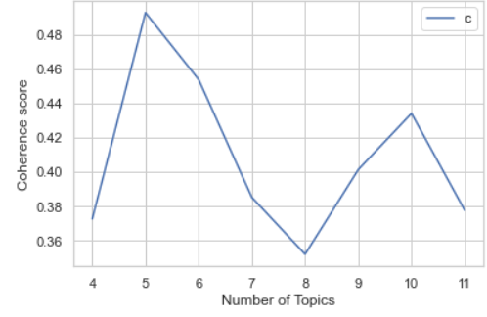
5. Qual a evolução dos tópicos dos tweets das prefeituras mensalmente e estes tópicos se relacionam com uma alta/baixa de número de casos confirmados de COVID-19?
Tópicos quando os casos diminuíram
"cas" "nov" "coronavirus" "covid19" "nest" "saud" "nao" "cidad"
"cas" "h" "coronavirus" "nest" "confirm" "nov" "ser" "numer"
"leit" "boletim" "masc" "nest" "nao" "covid19" "uti" "hospital"
"nov" "h" "masc" "nao" "covid19" "leit" "voc" "pod"
"cas" "boletim" "h" "dest" "nov" "informaco" "saud" "conf"
Número de tópicos: 5

Slide 35
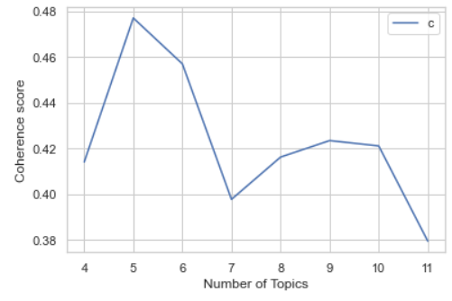
5. Qual a evolução dos tópicos dos tweets das prefeituras mensalmente e estes tópicos se relacionam com uma alta/baixa de número de casos confirmados de COVID-19?
Tópicos quando os casos aumentaram
""saud" "vacin" "nao" "nov" "covid19" "tod" "h" "ser"
"vacin" "nao" "dos" "idos" "anos""vacinaca" "cas" "saud"
"h" "saud" "nov" "covid19" "coronavirus" "ser" "cas" "dia"
"nao" "nov" "rt" "vacin" "tod" "h" "coronavirus" "cas"
"rt" "eptcpo" "av" "h" "rua" "proxim" "nov" "x"
Número
de tópicos: 5

Slide 36
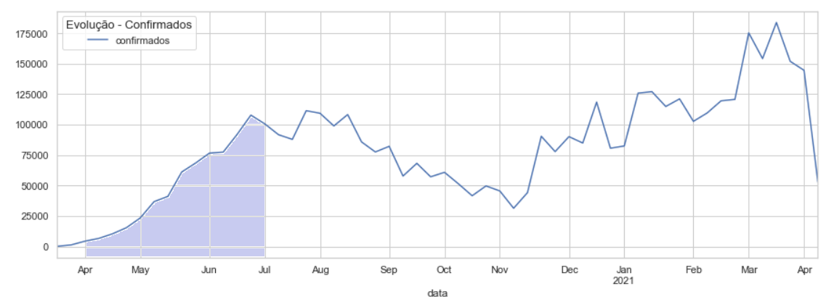

5. Qual a evolução dos tópicos dos tweets das prefeituras mensalmente e estes tópicos se relacionam com uma alta/baixa de número de casos confirmados de COVID-19?
Evolução mensal dos tópicos - Ano 2020
Abril
Maio
Junho
"coronavirus" "cas" "nov" "saud" "covid19"
"boletim" "covid19" "saud" "dest" "informaco"
"coronavirus" "saud" "boletim" "nov" "covid19"
"cas" "nao" "coronavirus" "prefeitur" "masc"
"coronavirus" "cas" "nov" "covid19" "cidad"
"cas" "coronavirus" "nov" "confirm" "nao"
"boletim" "acess" "covid19" "conf" "dest"
"cas" "nov" "coronavirus" "voc" "nao"
"empres" "ate" "saud" "program" "cidad"
"cas" "nov" "coronavirus" "covid19" "cidad"
"cas" "coronavirus" "nov" "h" "confirm"
"boletim" "covid19" "nao" "dest" "leit"
"h" "boletim" "nao" "masc" "nest"
"h" "nao" "leit" "nov" "cas"
"leit" "nov" "cas" "coronavirus" "hospital"

Slide 37


5. Qual a evolução dos tópicos dos tweets das prefeituras mensalmente e estes tópicos se relacionam com uma alta/baixa de número de casos confirmados de COVID-19?
Evolução mensal dos tópicos - Ano 2020
Julho
Agosto
Setembro
"nest" "covid19" "cas" "leit" "nov",
"leit" "nov" "boletim" "uti" "coronavirus"
"cas" "nest" "confirm" "ser" "obit"
"pacient" "intern" "covid19" "nov" "sao"
"nov" "coronavirus" "cas" "covid19" "nest"
"cas" "numer" "coronavirus" "h" "prefeitur"
"nov" "covid19" "nest" "boletim" "numer"
"nest" "masc" "cas" "voc" "nao"
"boletim" "ser" "nao" "cas" "nov"
"covid19" "masc" "coronavirus" "cas" "nao"'
"masc" "nao" "conf" "nov" "coronavirus"
"h" "masc" "funcion" "h30" "recif"
"coronavirus" "nao" "combat" "boletim" "dest"
"dest" "informaco" "boletim" "coronavirus" "h"
"covid19" "saud" "masc" "nao" "cas"
"nao" "masc" "agu" "ser" "pra"

Slide 38


5. Qual a evolução dos tópicos dos tweets das prefeituras mensalmente e estes tópicos se relacionam com uma alta/baixa de número de casos confirmados de COVID-19?
Evolução mensal dos tópicos - Ano 2020
Outubro
Novembro
Dezembro
"coronavirus" "pod" "voc" "cas" "conf"
"masc" "h" "nao" "ser" "dia"
"h" "masc" "vacinaca" "dia" "campanh"
"dest" "boletim" "coronavirus" "nov" "informaco"
"h" "dia" "masc" "vacinaca" "campanh"
"pra" "masc" "dia" "tod" "voc"
"nao" "coronavirus" "saud" "nov" "cas"
"nao" "boletim" "masc" "nov" "dest"
"coronavirus" "h" "masc" "nao" "dia"
"pod" "voc" "nao" "ser" "nov"
"saud" "nov" "nao" "ser" "cidad"
"h" "nov" "nao" "tod" "cidad"
"nov" "nao" "tod" "cidad" "sao"
"escol" "projet" "anos" "nao" "abert"
"nov" "saud" "nao" "boletim" "coronavirus"
"h" "nao" "dia" "cas" "ate"
"cidad" "sao" "tod" "h" "anos"
"nov" "tod" "anos" "cidad" "dia"
"chuv" "rt" "h" "operacoesri" "tod"
"h" "dia" "ate" "bom" "pesso"

Slide 39


5. Qual a evolução dos tópicos dos tweets das prefeituras mensalmente e estes tópicos se relacionam com uma alta/baixa de número de casos confirmados de COVID-19?
Evolução mensal dos tópicos - Ano 2021
Janeiro
Fevereiro
Março
"saud" "vacin" "covid19" "ser" "nov"
"vacin" "saud" "dos" "contr" "dia"
"nov" "saud" "ser" "secret" "boletim"
"nao" "dia" "tod" "covid19" "ser"
"dia" "nao" "cidad" "nov" "covid19"
"vacin" "saud" "idos" "anos" "vacinaca"
"nao" "vacin" "idos" "anos" "tod"
"h" "rt" "nao" "eptcpo" "vacin"
"h" "rt" "eptcpo" "av" "proxim"
"h" "nao" "vacin" "dia" "saud"
"vacin" "dos" "idos" "anos" "vacinaca"
"vacin" "h" "dos" "idos" "nao"
"h" "nao" "tod" "covid19" "anos"
"rt" "eptcpo" "av" "rua" "nao"
"anos" "vacin" "dia" "vacinaca" "dos"
"covid19" "saud" "dia" "nao" "nov"
"nao" "dia" "vacinaca" "anos" "idos"

Slide 40
6. Prefeituras que têm um maior engajamento no Twitter teriam menor número de casos confirmados/óbitos?
Notes:
Hipótese: Sim, teriam.

Slide 41

6. Prefeituras que têm um maior engajamento no Twitter teriam menor número de casos confirmados/óbitos?

Slide 42

6. Prefeituras que têm um maior engajamento no Twitter teriam menor número de casos confirmados/óbitos?

Slide 43
Conclusões

Slide 44
Foi percebido que os estados tuitam menos termos relacionados à COVID-19 quando houve o aumento de casos.
Foi percebido que os estados tuitam mais termos relacionados à COVID-19 quando os casos diminuem.
Foi observado que um forte engajamento na rede social Twitter não está relacionado ao número de casos confirmados/óbitos.
Foi percebido que municípios que tuitam mais tendem a ter menos casos confirmados que municípios que não tuitam.
Foi percebido que o numero de óbitos fica igual para municípios que tuitam com mais frequência e para os municípios que menos tuitam.

Slide 45
Foi percebido que a distribuição dos tópicos foi se alterando conforme o aumento e distribuição dos casos confirmados.
No começo da pandemia houve bastante tópicos relacionados à COVID-19.
Já no começo do 2021 tivemos muitos tópicos relacionados a COVID-19 e vacinação.
Em nov/dez de 20 percebe-se que os tópicos começaram a mudar de foco, de COVID-19 para outros assuntos, coincidindo com a diminuição dos casos.

Slide 46
Limitações
Trabalhos Futuros
Classificador de polaridades para análise de sentimentos dos tweets
Análise dos dados de população e verbas fiscais dos municípios
Nem todas as prefeituras brasileiras possuem perfil no Twitter
Na coleta de dados há um limite de 3200 tweets por perfil

Slide 47
Obrigado!

